Slide 1
Il potere del paradosso
http://www.math.princeton.edu/~nelson/papers/paradosso.ppt

Slide 2
Paradosso #1
Per studiare il ragionamento matematico,
è necessario togliere ogni significato dal ragionamento.
Panello 7. Se ... allora ... : l’evidenza piena

Slide 3
Per esempio, nella formulazione originaria dell’aritmetica di Peano, il principio d’induzione matematica richiedeva la comprensione della nozione di proprietà, e similmente per la teoria degli insiemi di Zermelo.

Slide 4
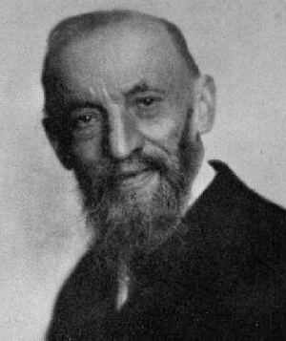
Giuseppe Peano

Slide 5
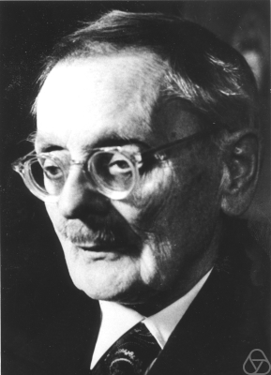
Ernst Zermelo

Slide 6
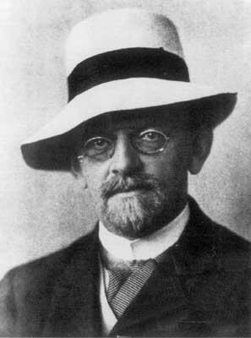
David Hilbert

Slide 7
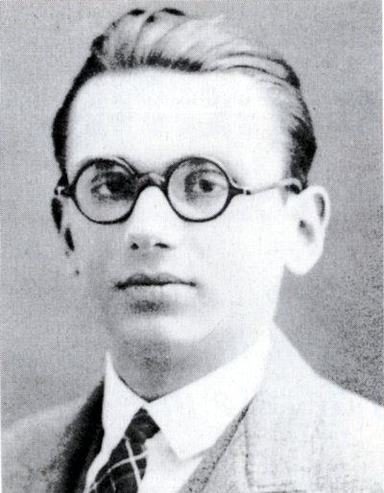
Kurt Godel

Slide 8
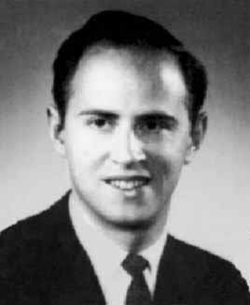
Paul Cohen

Slide 9
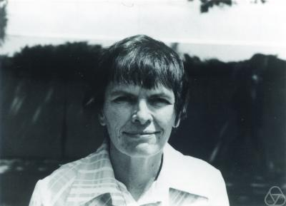
Julia Robinson

Slide 10
Paradosso #2
Consideriamo
il minimo numero non nominabile in meno di undici parole
(paradosso di G. G. Berry)

Slide 11
1. il

Slide 12
il
minimo

Slide 13
il
minimo
3. numero

Slide 14
il
minimo
numero
non

Slide 15
il
minimo
numero
non
nominabile

Slide 16
il
minimo
numero
non
nominabile
in

Slide 17
il
minimo
numero
non
nominabile
in
meno

Slide 18
il
minimo
numero
non
nominabile
in
meno
di

Slide 19
1. il
2. minimo
3. numero
4. non
5. nominabile
6. in
7. meno
8. di
9. undici

Slide 20
1. il
2. minimo
3. numero
4. non
5. nominabile
6. in
7. meno
8. di
9. undici
10. parole

Slide 21
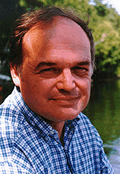
George Boolos

Slide 22
Paradosso #3
Le equazioni della meccanica quantistica hanno una soluzione ben determinata, ma le predizioni della teoria non sono determinate.
Stanza della matematica e realtà fisica
Pannello 3

Slide 23
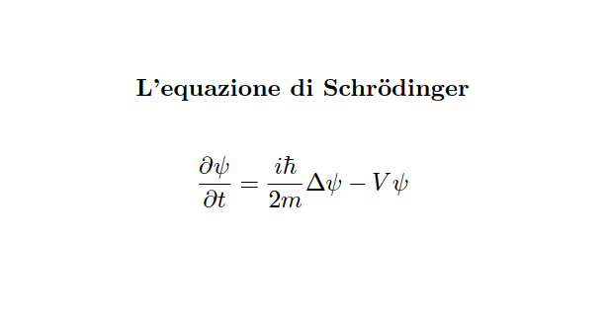

Slide 24
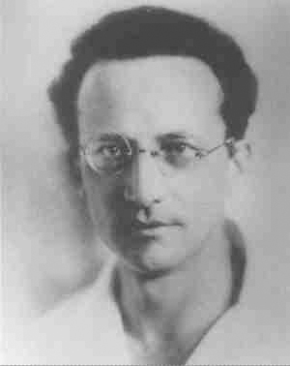
Erwin Schroedinger

Slide 25
Paradosso #4
Un oggetto può essere ruotato 360 gradi e entrare in un altro stato fisico, ma dopo due giri interi (720 gradi) ritorna allo stesso stato.
Così è l’elettrone di Dirac.

Slide 26
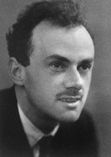
Paul Dirac

Slide 27
Paradosso #5
In inglese e in greco, rapporto e razionale sono quasi la stessa parola. Ma il rapporto
tra la diagonale di un quadrato e il lato è irrazionale.
Galleria Storica, Pannello 2

Slide 28
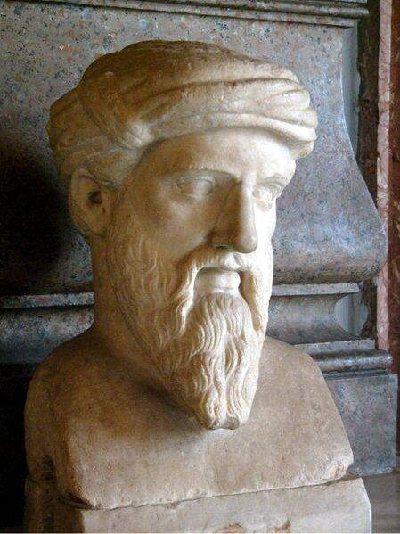
Pitagora

Slide 29
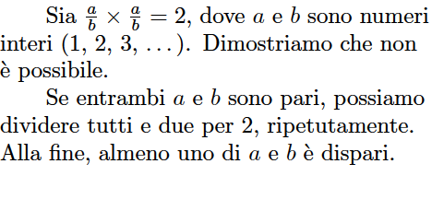

Slide 30
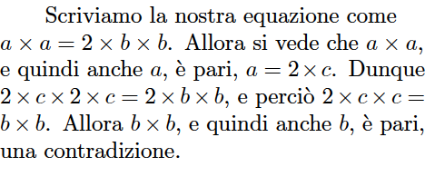

Slide 31
Paradosso #5
Il moto casuale dimostra regolarità straordinarie.
Piazza della Matematica, Corner 2

Slide 32
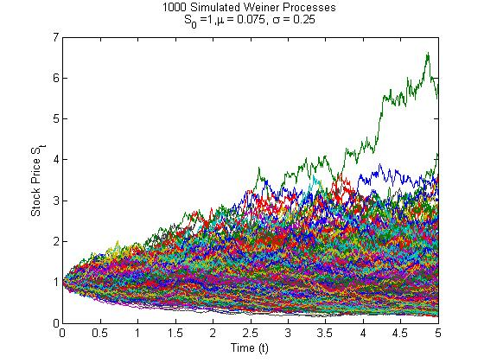

Slide 33
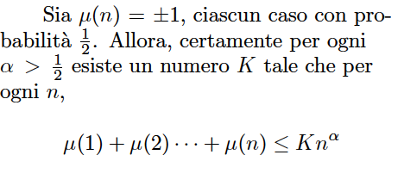

Slide 34
Paradosso #6
I problemi più semplici da proporre possono essere i più difficili da risolvere.
Il problema più importante della matematica è l’ipotesi di Riemann.

Slide 35
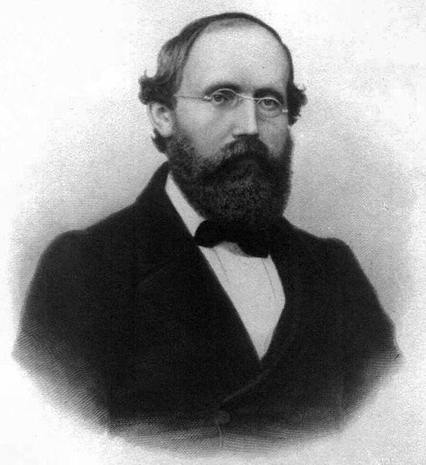
Bernhard Riemann

Slide 36
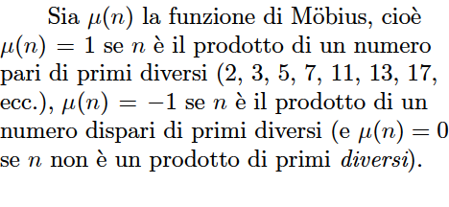

Slide 37
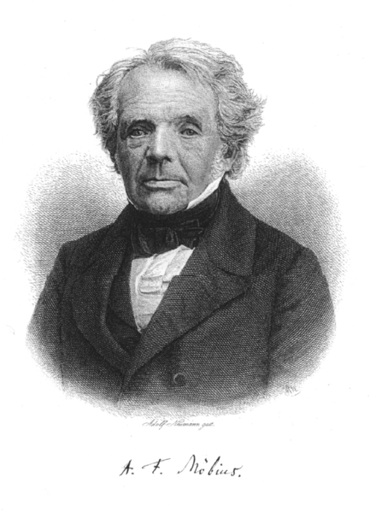

Slide 38
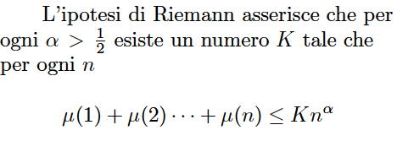

Slide 39
